Slide 1
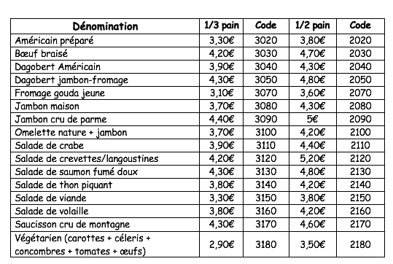
Sandwiches

Slide 2
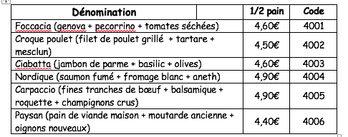
Sandwiches spéciaux
Menus scolaires juillet traiteur simonis
Semaine 38 | Lundi | Mardi | Jeudi | Vendredi
Du 3 au 7 juillet | Steack haché cordon bleu chou fleur sauce blanche purée | Pâtes sauce bolognaise pain | Assiette froide boudin saucisson jambon crudités salade de pâtes | Filet de poisson sauce cerfeuil petits légumes riz
Semaine | Lundi | Mardi | Jeudi | Vendredi
Semaine | Lundi | Mardi | Jeudi | Vendredi
Semaine | Lundi | Mardi | Jeudi | Vendredi

Slide 3
commande des repas – Mois de juillet
Nom: Prénom(s):
Classe: | Maternelle (3,75€) | Primaire (4,25€)
Lundi 03/07 | Mardi 04/07 | Jeudi 06/07 | Vendredi 07/07
Plat(s) chaud(s) : € Plat(s) Hallal: € Sandwiche(s): € Code(s): | Plat(s) chaud(s) : € Plat(s) Hallal: € Sandwiche(s): € Code(s): | Plat(s) chaud(s) : € Plat(s) Hallal: € Sandwiche(s): € Code(s): | Plat(s) chaud(s) : € Plat(s) Hallal: € Sandwiche(s): € Code(s):
Lundi | Mardi | Jeudi | Vendredi
Plat(s) chaud(s) : € Plat(s) Hallal: € Sandwiche(s): € Code(s): | Plat(s) chaud(s) : € Plat(s) Hallal: € Sandwiche(s): € Code(s): | Plat(s) chaud(s) : € Plat(s) Hallal: € Sandwiche(s): € Code(s): | Plat(s) chaud(s) : € Plat(s) Hallal: € Sandwiche(s): € Code(s):
Lundi | Mardi | Jeudi | Vendredi
Plat(s) chaud(s) : € Plat(s) Hallal: € Sandwiche(s): € Code(s): | Plat(s) chaud(s) : € Plat(s) Hallal: € Sandwiche(s): € Code(s): | Plat(s) chaud(s) : € Plat(s) Hallal: € Sandwiche(s): € Code(s): | Plat(s) chaud(s) : € Plat(s) Hallal: € Sandwiche(s): € Code(s):
Lundi | Mardi | Jeudi | Vendredi
Plat(s) chaud(s) : € Plat(s) Hallal: € Sandwiche(s): € Code(s): | Plat(s) chaud(s) : € Plat(s) Hallal: € Sandwiche(s): € Code(s): | Plat(s) chaud(s) : € Plat(s) Hallal: € Sandwiche(s): € Code(s): | Plat(s) chaud(s) : € Plat(s) Hallal: € Sandwiche(s): € Code(s):
Commande à remettre pour le vendredi 30/06: Pour le vendredi 30/ 06 l’argent doit être transféré sur le compte: école de Loën BE18 7506 9620 8265 Communication: Nom & prénom de(s) enfant(s) + Nb tickets repas & nb tickets sandwiches.
Nombre tickets repas
Nombre tickets sandwiches
Total à verser sur le compte BE18 7506 9620 8265 | €

